Slide 1



Gli aspetti pratici
della rendicontazione
di sostenibilità
SERGIO VAZZOLER
GIULIA DEVANI
Webinar
17 Maggio 2023

Slide 2


Benvenute e benvenuti!
SERGIO VAZZOLER
  GIULIA DEVANI
Partner Amapola Talking Sustainability
Consulente in comunicazione d'impresa, istituzionale e della sostenibilità, esperto in gestione delle relazioni con il territorio e comunicazione ambientale, docente e formatore.
Co-curatore del Libro bianco sulla comunicazione ambientale e de L’anello mancante. La comunicazione ambientale alla prova della transizione ecologica.
https://www.amapola.it/sergio-vazzoler/
Senior account Area reporting Amapola Talking Sustainability
Da 15 anni nel mondo della comunicazione, il suo focus è nella comunicazione d’impresa e, in particolare, per tutto quello che riguarda i temi ESG.
In Amapola si occupa di bilanci di sostenibilità, progetti di CSR e dialogo tra mondo profit e non profit, rapporti con la comunità e il territorio.
https://www.amapola.it/giulia-devani/

Slide 3
ABC del report di sostenibilità:
raccoglie, documenta, spiega le performance in ambito economico, ambientale e sociale;
trasmette una visione completa dell’identità e della strategia d’impresa;
certifica impegni e risultati ed è garanzia di trasparenza;
consolida reputazione e posizionamento d’impresa;
rafforza la relazione con gli stakeholder;
6. è adatto a tutte le tipologie di impresa, piccole o multinazionali;
7. è adatto a ogni “stadio” di maturità dell’impresa in termini di sostenibilità (prime armi o molto esperte);
8. fa emergere elementi da raccontare/far vivere, ovvero
opportunità di comunicazione
evidenze su cosa raccontare meglio
l’anno successivo
cultura della sostenibilità.

Slide 4
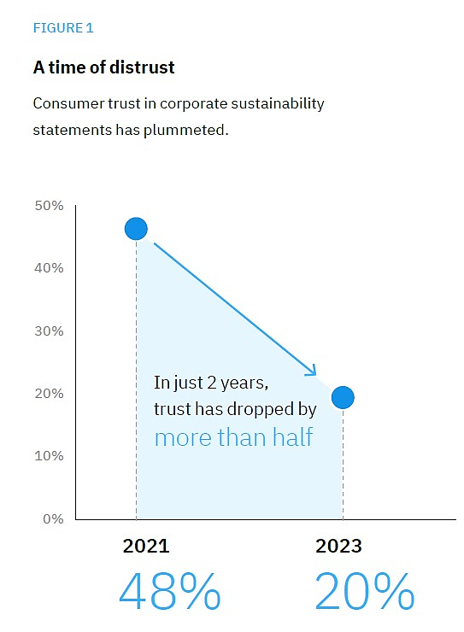
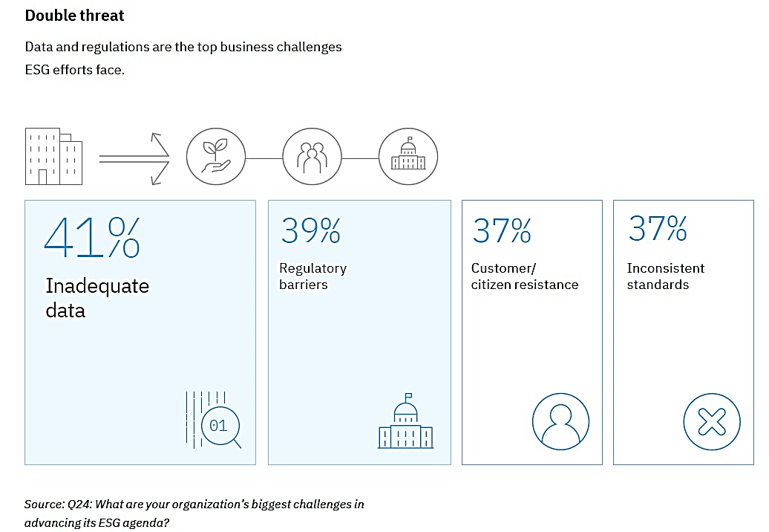
Quale greenwashing?
Invece di sfruttare strategicamente i dati ESG - utilizzandoli come strumento per identificare opportunità di innovazione e miglioramento - molte organizzazioni si concentrano sul soddisfare le richieste di conformità immediata.
Se il 95% delle organizzazioni ha sviluppato proposte ESG, solo il 10% ha fatto progressi significativi verso i loro obiettivi.
E ciò avviene perché…

Slide 5



I dati ESG come linfa vitale della strategia aziendale
Attivare un percorso di reporting è utile perché:
È un processo strategico:
entrare nel vivo dei numeri, dei dati, analizzare i risultati, ripercorrere progetti e iniziative, permette di individuare punti di forza, debolezze, criticità ma anche potenzialità di crescita e scenari futuri.
È uno strumento organizzativo:
è l’occasione per riflettere sui processi interni, individuare gli ambiti da rafforzare e attivare le risorse necessarie per «far funzionare la macchina».
È un vantaggio competitivo:
è in linea con gli sviluppi normativi internazionali, risponde al bisogno di trasparenza di cittadini e consumatori, soddisfa le richieste del creditore, è coerente con un sistema economico e di mercato in cui le informazioni ESG sono sempre più richieste (vd. le catene di fornitura).

Slide 6
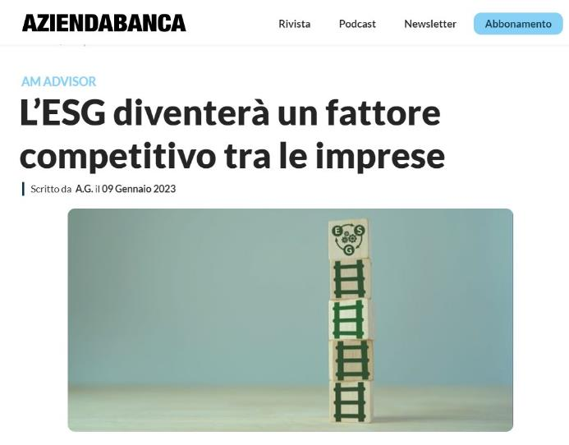
Non è solo questione di numeri
«Il livello di sostenibilità di un’azienda sarà determinante per ottenere migliori condizioni creditizie o premi assicurativi più vantaggiosi.
Tra le informazioni che le imprese dovranno comunicare ci sono anche quelle relative alla filiera, cioè ai fornitori:
non si sceglierà un fornitore solo in base a brand e fatturato, ma anche per il suo impatto ESG.»

Slide 7


Misurare e rendicontare gli ESG: sì ma come?
Non è un’azione di pura tattica,
non è un capo prêt-à-porter,
non è un punto di arrivo fisso e immutabile.
Il reporting di sostenibilità non va inteso come un semplice strumento di rendicontazione ma può e deve diventare il terreno fertile su cui far germogliare piani e strategie – ambientali e sociali – che partono dal presente per proiettarsi nel futuro.
Non solo: può diventare un utilissimo strumento di stakeholder management, raccogliendo di volta in volta i temi materiali che scaturiscono dal confronto continuativo e bilaterale con i propri interlocutori strategici, interni ed esterni.

Slide 8










Il decalogo del buon reporting di sostenibilità
1. Definizione della strategia e degli obiettivi del percorso
5. Definizione degli aspetti prioritari in termini di impatto: analisi e matrice di materialità
9. Redazione del documento + eventuale assurance
2. Creazione (se non esiste)
e coordinamento del team di lavoro che si occuperà del bilancio
6. Raccolta dati e analisi documentale
10. Comunicazione
Da non sottovalutare e da intendere come integrazione dello scambio informativo e progettuale tra business unit, stakeholder e partner >> è questa capacità che moltiplica gli impatti e il valore del progetto di rendicontazione
3. Selezione del modello di reporting e mappatura dei dati che occorre tracciare e gestire
7. Struttura del documento
4. Mappatura degli stakeholder
8. Scelta storytelling e progetto grafico-visivo

Slide 9
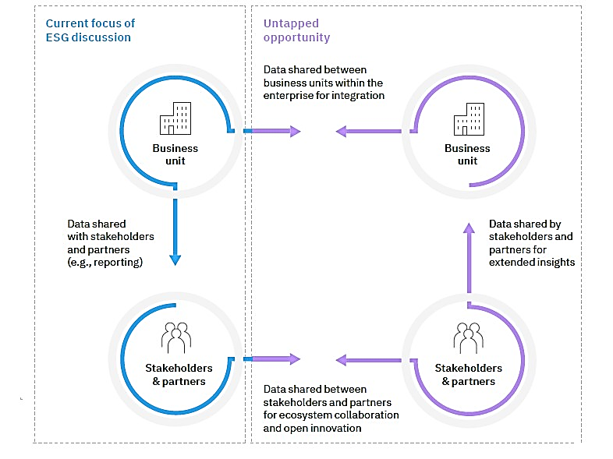
Il salto di qualità
Parole chiave
Integrazione
Collaborazione
Capacità previsionale

Slide 10

DOMANDE FREQUENTI

Slide 11
Qual è il documento più adatto a noi?
DNF – DICHIARAZIONE NON FINANZIARIO (!normativa in evoluzione!)
La dichiarazione non finanziaria ‒ DNF è il documento che sono tenute a presentare e redigere tutte le realtà che ricadono sotto l’obbligo di rendicontazione, ossia gli enti di interesse pubblico individuati dal decreto legislativo 254/2016. Ma abbiamo visto che le cose stanno cambiando.
REPORT INTEGRATO
Il report integrato è lo strumento più avanzato di rendicontazione e che la nuova Direttiva ha adottato come evoluzione. Integra i dati, le informazioni e le performance ESG nel processo di reporting finanziario, riunendo in un unico documento tutte le informazioni economico-finanziarie e di sostenibilità dell’organizzazione.
REPORT VOLONTARIO
Lo strumento di carattere volontario che riassume e riporta in un documento gli obiettivi, le azioni e i risultati di carattere sociale e ambientale messi in pratica e ottenuti dall’organizzazione. È un primo livello di reporting più flessibile.
Può essere certificato da ente terzo oppure no.

Slide 12
Quale organizzazione mettere in campo?
APPROCCIO
Il commitment dall’alto è sempre un input prezioso
Utilizzare strumenti digitali che permettano una raccolta dati funzionale anche ad altre attività (ad esempio, rispondere a questionari ESG di banche e/o clienti)
Darsi un obiettivo temporale chiaro aiuta a calendarizzare meglio → può sembrare una banalità ma aiuta a mantenere la barra anche nei momenti in cui le attività sono più intense.
PERSONE COINVOLTE
Quante e quali persone l’azienda deve mettere a disposizione?
Il nostro approccio è:
Creare un gruppo di lavoro ristretto composto da referenti di area
Evitare il referente unico, soprattutto nelle aziende più complesse per evitare l’effetto imbuto
Le aree coinvolte sono HR, Finance, HSE, e poi, a seconda della tipologia di azienda, altre più tipiche
TEMPO
Il processo completo, che comprende raccolta dati, analisi di materialità, redazione testi, validazione testi e dati interna (ed esterna se con assurance), impaginazione ha una durata variabile in base a diversi fattori:
Organizzazione interna
Numero di persone coinvolte
Presenza di referenti
Esigenze
Varie ed eventuali

Slide 13

A cosa serve la doppia materialità?
La doppia materialità include nell’analisi del report non solo i temi rilevanti perché hanno un effetto inside-out (quindi dall’organizzazione verso il contesto in cui agisce) ma anche outside-in (considerando perciò tutti i temi che possono influire sull’attività di un’organizzazione).
È un tema che le imprese già affrontano con la risk analysis.

Slide 14
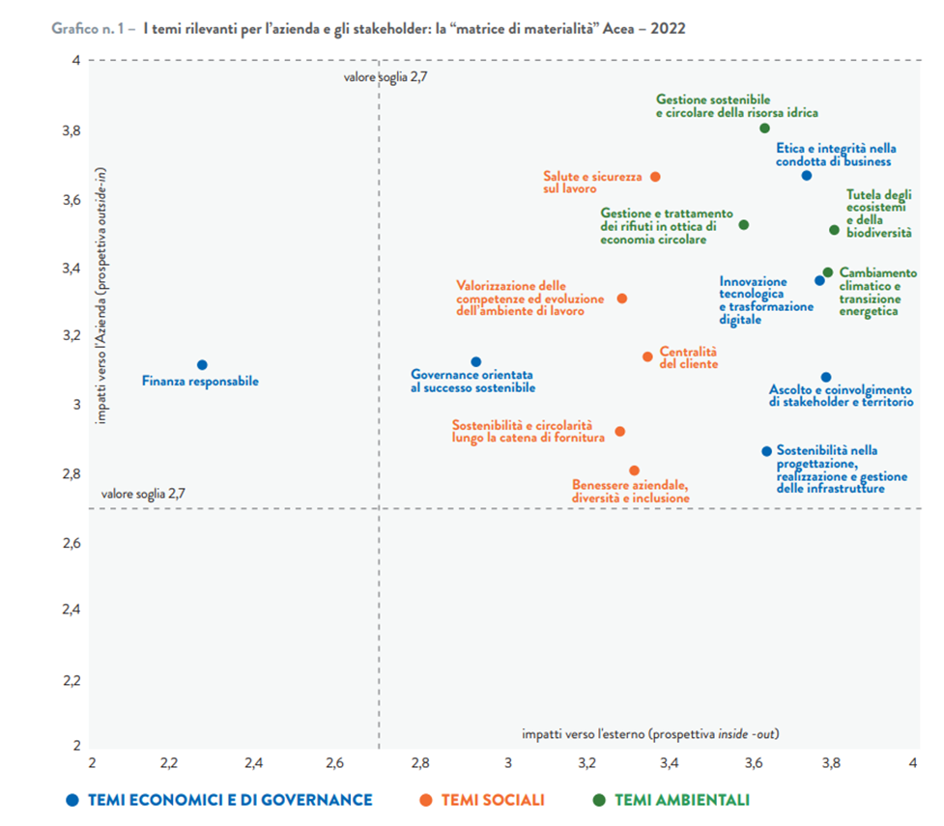

Esempio 1
Bilancio di sostenibilità 2022
Gruppo Acea

Slide 15
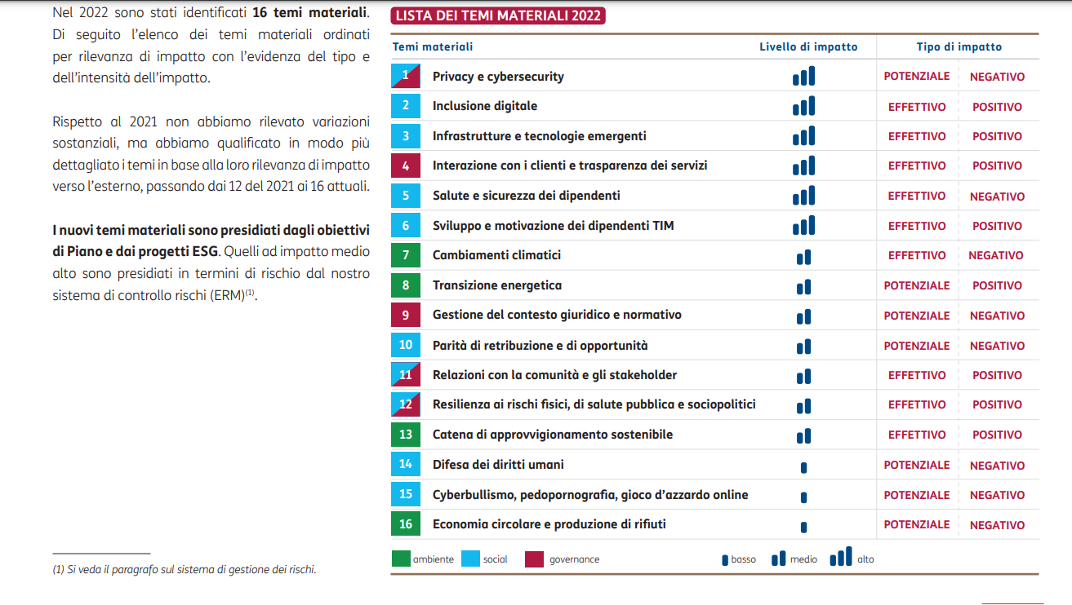

Esempio 2
Bilancio di sostenibilità 2022
Gruppo TIM

Slide 16
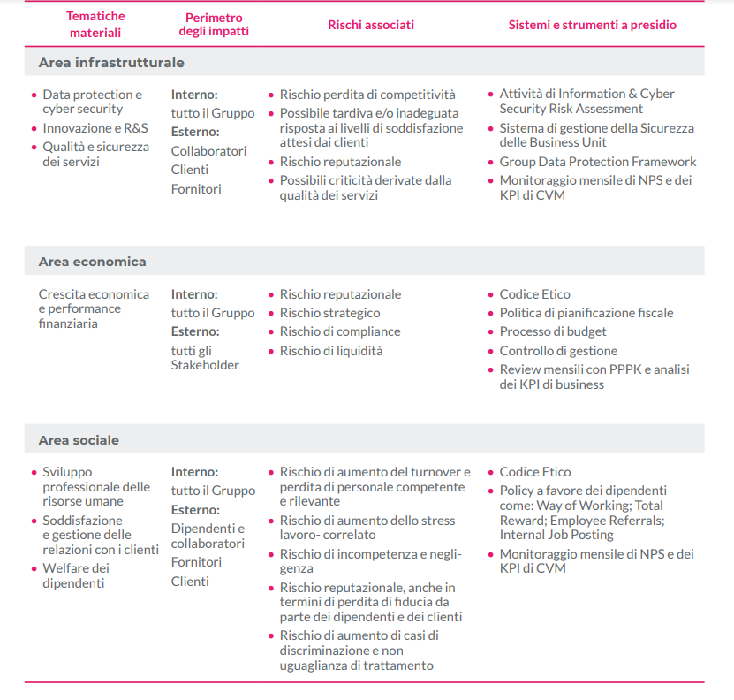
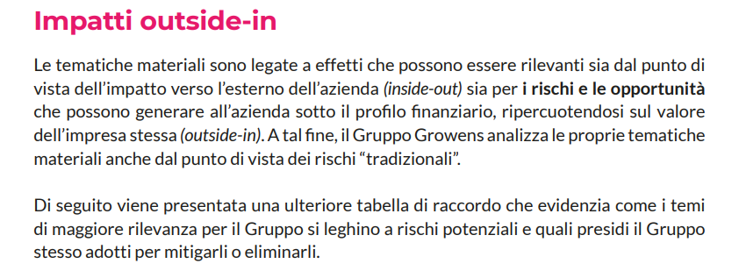

Esempio 3
Bilancio di sostenibilità 2022
Gruppo Growens

Slide 17
Restiamo
in contatto!
Sergio Vazzoler
+39 339 4473382
sergio.vazzoler@amapola.it
Giulia Devani
+39 348 7401201
giulia.devani@amapola.it

